Slide 1
Πειραματικη ερευνα

Slide 5
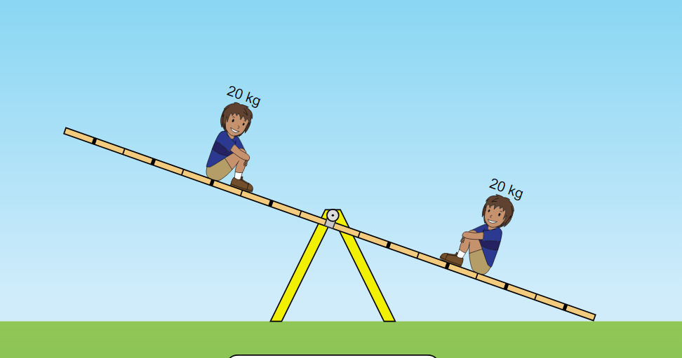
Στην πειραματική έρευνα γίνονται μετρήσεις της ανεξάρτητης μεταβλητής προκειμένου να προσδιοριστούν μεταβολές (αν υπάρχουν) της εξαρτημένης μεταβλητής
Για παράδειγμα, στην παιδική χαρά δύο παιδιά ανεβαίνουν πάνω στην τραμπάλα (δοκό) και παρατηρούν πως το ένα σηκώνεται ψηλά και το άλλα παραμένει χαμηλά ενώ έχουν το ίδιο βάρος. Παρατηρήστε το παρακάτω στιγμιότυπο και προσπαθήστε να εξηγήσετε τι μπορεί να συμβαίνει. Ποια είναι η ανεξάρτητη μεταβλητή;
Ανεξάρτητη μεταβλητή:
Εξαρτημένη μεταβλητή: Η τραμπάλα έχει κλίση, δεν ισορροπεί

